Slide 1


Hands-on 03: Transmissão e recepção da modulação AM utilizando o GNURadio (loopback)
Vicente Sousa
GppCom/DCO/UFRN
Universidade Federal do Rio Grande do Norte (UFRN)

Slide 2
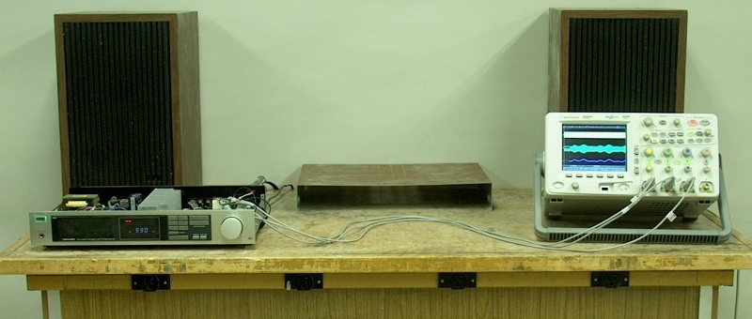
Objetivos do hands-on
Usar o conhecimento teórico sobre modulação AM-DSB para construir um “loop-back” da transmissão e recepção do AM comercial.

Slide 3

Objetivos desta apresentação
Revisão sobre modulação AM

Slide 4
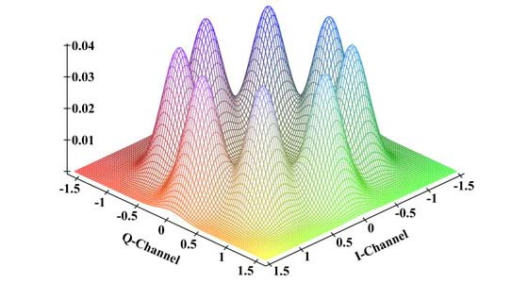
Introdução teórica Modulação AM
Modulação analógica (banda-passante): alguma característica da onda portadora é variada de acordo com a onda modulante
Modulador
Sinal de Mensagem
(ou onda modulante ou sinal em banda-base)
Onda modulada
Portadora Senoidal

Slide 5

Introdução teórica Modulação AM
O Processo de modulação explora os três parâmetros da senóide portadora: Amplitude, Frequência e Fase
Portadora:
A_{c}(t) = Amplitude
ω_{c}(t) = 2πf_{c}(t) = frequência
φ(t) = Fase
Podemos dizer que a informação é transportada dependendo da variação linear desses três parâmetros

Slide 6
Introdução teórica Modulação AM
Portadora:
Modulação em Amplitude (AM)
A_{c}(t) ∼ k_{a}m(t) - carrega a informação
ω_{c}(t) = constante
φ(t) = constante
Modulação em Frequência (FM)
A_{c}(t) = constante
ω_{c}(t) ∼ k_{f}m(t) - carrega a informação
φ(t) = constante
Modulação em Fase (PM)
A_{c}(t) = constante
ω_{c}(t)= constante
φ(t) ∼ k_{p}m(t) - carrega a informação
K_{a}, K_{f} e K_{p} são constante e parâmetros de projeto
FM e PM são classificadas como Modulação em Ângulo

Slide 7
Introdução teórica Modulação AM
Seja o sinal mensagem (com tom único de frequência f_{m})
Seja a portadora
A onda modulada em amplitude é
AM
Amplitude da onda modulada

Slide 8
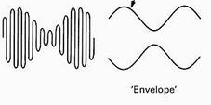





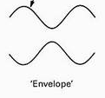

Introdução teórica Modulação AM
Análise temporal da modulação AM
Existem pelo menos 3 situações dependendo do índice de modulação
AM
Submodulação: m_{a} < 1
100% de modulação: m_{a} = 1
sobremodulação: m_{a} > 1
Também chamada de supermodulação

Slide 9
Introdução teórica Modulação AM
Análise espectral do AM
Sabendo que
, podemos escrever
Portadora
Banda Lateral Inferior (LSB)
Banda Lateral Superior (USB)

Slide 10
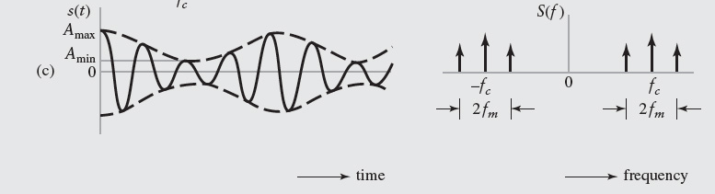
Introdução teórica Modulação AM
Por inspeção podemos obter as seguintes informações: espectro de frequências e banda passante
Portadora
Banda Lateral Inferior (LSB)
Banda Lateral Superior (USB)
Espectro de Frequências (Tela do analisador de espectro)

Slide 11
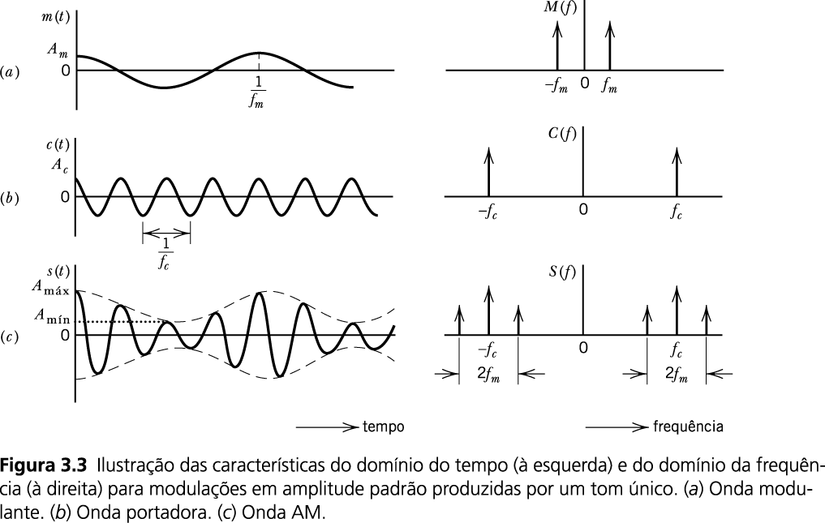
Introdução teórica Modulação AM
Em suma
AM
W = f_{m}
B = 2W = 2f_{m}

Slide 12
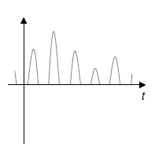
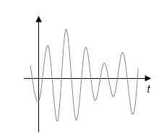
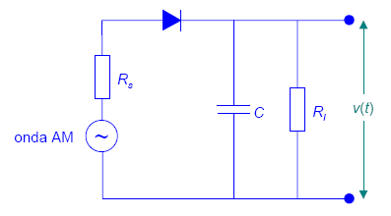
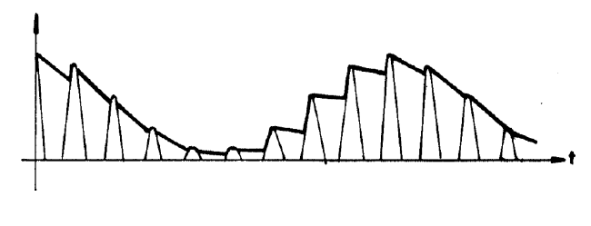
Introdução teórica Demodulação AM – Detector de envoltória
A distorção na modulação depende muito do filtro.

